Slide 1


Ứng Dụng Dự Đoán Giá Nhà
Ứng dụng dự đoán giá nhà dựa trên diện tích, phòng ngủ, phòng tắm, vị trí và tiện ích.
Sử dụng bộ dữ liệu House Prices Dataset từ Kaggle, giao diện GUI hoặc web thân thiện.
by Cương Phạm Nguyên

Slide 2
Tổng Quan Về Dữ Liệu
Bộ dữ liệu “Housing.csv"
Phân bố giá nhà thực tế
Hàng ngàn mẫu nhà với nhiều thuộc tính khác nhau
Biểu đồ histogram cho thấy giá nhà đa dạng theo khu vực và tiện ích
Diện tích (sqft)
Số phòng ngủ, số phòng tắm
Vị trí: Gần mặt đường, xa mặt đường
Tiện ích như gara để xe, nội thất,…

Slide 3

Xử Lý Dữ Liệu Với Pandas
Làm sạch dữ liệu
Mã hóa dữ liệu
Xử lý giá trị thiếu bằng cách điền trung bình hoặc loại bỏ
One-hot encoding cho vị trí, label encoding cho thứ tự
Chuẩn hóa và chia dữ liệu
Tỷ lệ hóa dữ liệu và tách 80/20 cho huấn luyện và kiểm tra

Slide 4

Mô Hình Dự Đoán Giá Nhà
Linear Regression
Random Forest
Đơn giản, dễ hiểu, giải thích tương quan tuyến tính
Hiệu suất cao hơn, xử lý phi tuyến và phức tạp
Đánh giá mô hình
MSE, RMSE, MAE
R-squared

Slide 5
Triển Khai Ứng Dụng GUI/Web
Giao diện người dùng
Mô hình dự đoán
Nhập đặc điểm nhà: diện tích, phòng ngủ, phòng tắm, vị trí, tiện ích
Dùng mô hình đã huấn luyện để tính giá và hiển thị kết quả

Slide 6

Trực Quan Hóa Dữ Liệu
Biểu đồ phân phối giá theo diện tích
Biểu đồ giá nhà theo diện tích
Mối quan hệ giá với số phòng ngủ và phòng tắm

Slide 7
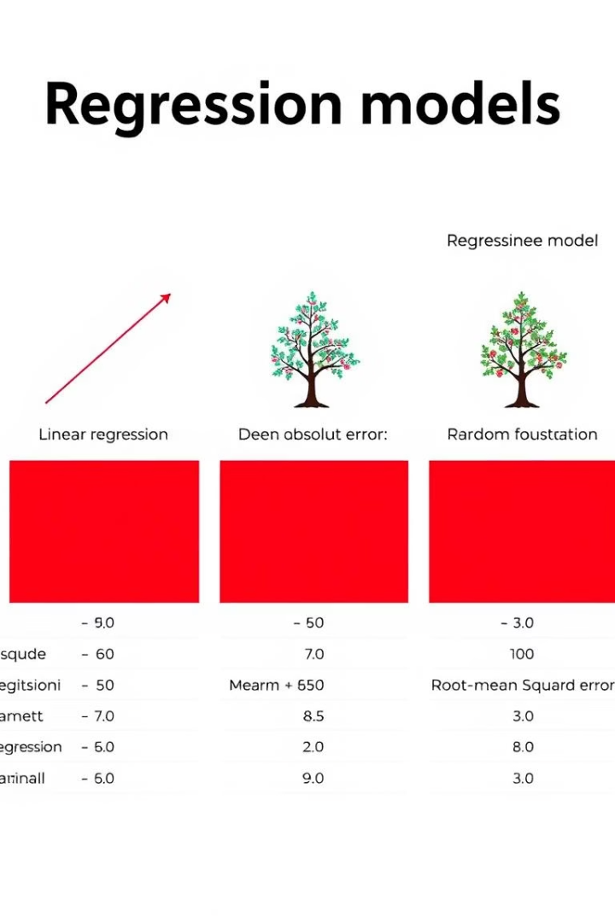
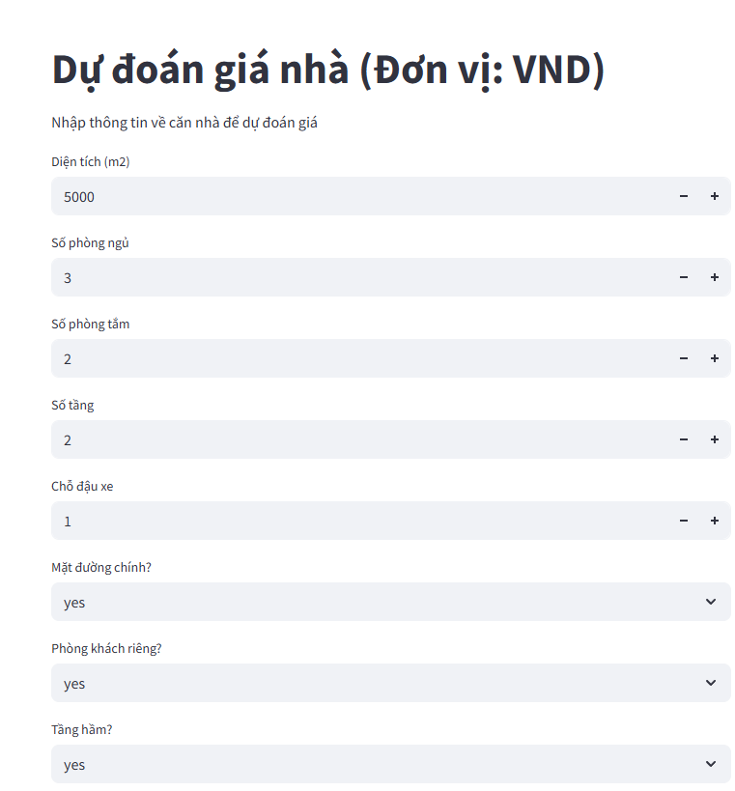
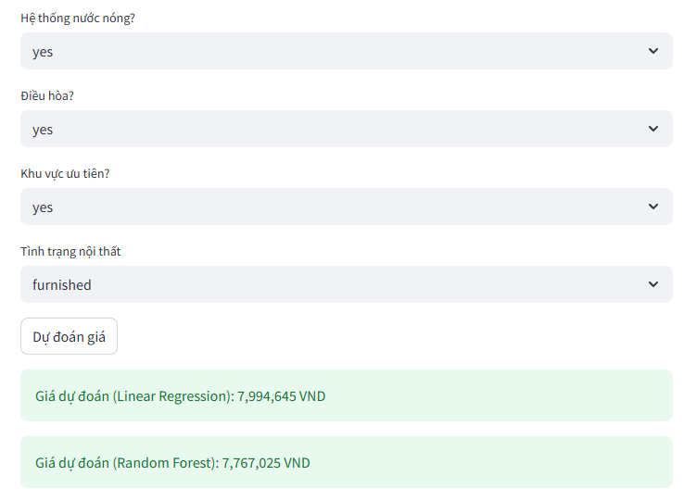
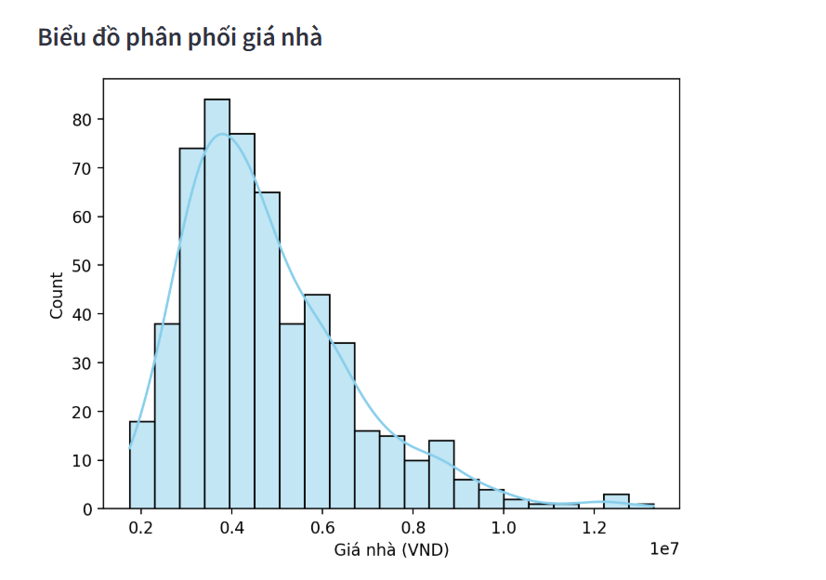
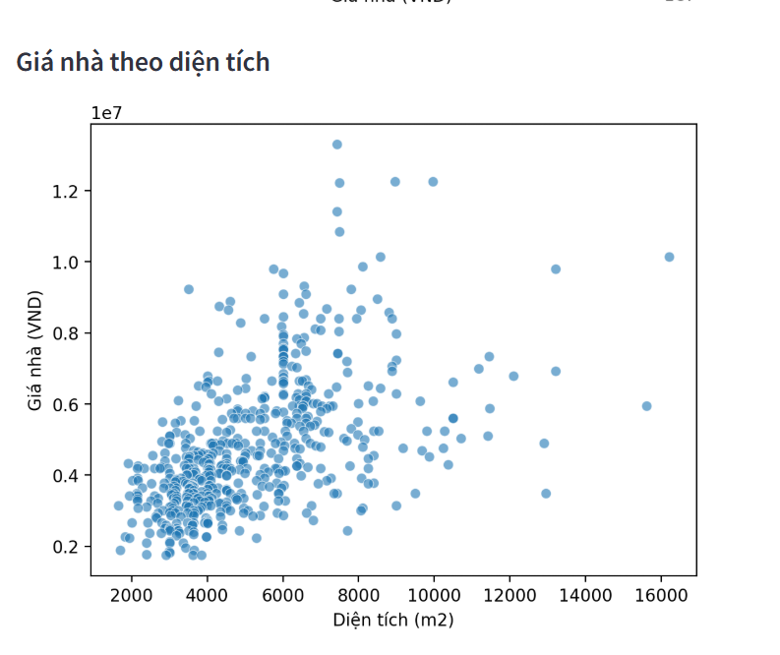
Kết Quả Thực Nghiệm

Slide 8
Đánh Giá Kết Quả
Ưu điểm
Nhược điểm
Random Forest cho độ chính xác cao
Random Forest tốn thời gian huấn luyện
Linear Regression dễ triển khai
Linear Regression hạn chế với phi tuyến

Slide 9





Hướng Phát Triển
Nâng cao mô hình
Sử dụng Gradient Boosting hoặc Deep Learning
Mở rộng dữ liệu
Thêm các thuộc tính mới như năm xây dựng, tình trạng
Triển khai trên đám mây
Phục vụ người dùng nhanh hơn, bảo mật tốt hơn
Tính năng mở rộng
So sánh giá nhà, tìm nhà tương tự theo yêu cầu

Slide 10

Kết Luận
Ứng dụng dự đoán giá nhà giúp đánh giá chính xác và nhanh chóng.
Dự đoán giá là công cụ quan trọng trong thị trường bất động sản hiện đại.
Cảm ơn quý vị chú ý, sẵn sàng trả lời câu hỏi.

